Slide 1

INFORMÁTICA 4º ESO
TEMA 1: HARDWARE Y SOFTWARE

Slide 2

0. PUNTOS A TRATAR
Definición de ordenador. El lenguaje binario
El lenguaje binario
Distinción entre hardware y software
Hardware
Software

Slide 3

1. Definición de ordenador
Un ordenador es un sistema electrónico que puede efectuar varios cálculos matemáticos en muy poco tiempo. Los números con los que trabaja representan información que queremos organizar y gestionar.

Slide 4
2. El lenguaje binario
El lenguaje binario es el idioma utilizado por los ordenadores, y consta de solo dos vocablos: “1” o “0”.
Cada número (o palabra) utilizado es un bit.
Una frase de 8 bits es un byte.
Un conjunto de 2^10 (1024) bytes es un kilobyte.
Un conjunto de 1024 kilobytes es un megabyte
Un conjunto de 1024 megabytes es un gigabyte

Slide 5


3. Distinción entre hardware y software
HARDWARE: conjunto de elementos físicos que conforman el ordenador (monitor, torreta, etc…). Se dice que conforman la parte del ordenador que se puede tocar.
SOFTWARE: conjunto de programas informáticos (conjuntos de instrucciones) que instruyen al ordenador sobre qué debe hacer en cada momento.

Slide 6
4.ARQUITECTURA DE UN ORDENADOR (HARDWARE)
Placa base
Buses
COMPONENTES INTERNOS
CPU
Chipset
Memorias
BIOS
Reloj del sistema
Memoria caché
HARDWARE
Ranuras de expansión
Monitor
Escáner
Teclado
Joystick
PERIFÉRICOS
Ratón
Impresora

Slide 7
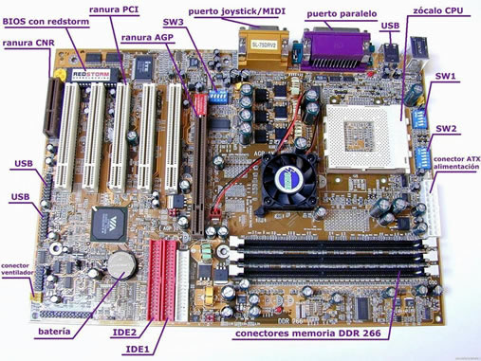
4.1. COMPONENTES INTERNOS DEL ORDENADOR: LA PLACA BASE
Circuito impreso en el que se conectan, de uno u otro modo, todos los otros elementos internos del ordenador (microprocesador, memorias, tarjetas de sonido, TV, etc…)

Slide 8

4.2. COMPONENTES INTERNOS DEL ORDENADOR: LA CPU
La CPU, (Central Processing Unit), es el microprocesador, el auténtico corazón de la máquina. Este elemento realiza todas las operaciones

Slide 9
4.2.1. La velocidad de la CPU
La velocidad del microprocesador se mide en HERTZIOS (Hz), que se refiere a operaciones realizadas en un segundo.
Por ejemplo, un ordenador de 2 Gigahertzios se entiende que puede realizar 2000 millones de operaciones aritmético-lógicas en un segundo.

Slide 10
4.2.2. Arquitectura de la CPU
Unidad Aritmético-Lógica (ALU)
Unidad de control (UC)
CPU
Memoria principal

Slide 11

4.3. COMPONENTES INTERNOS DEL ORDENADOR: MEMORIAS
Memoria es todo tipo de circuito impreso capaz de guardar datos de tipo 0 ó 1 para su uso en otro momento.

Slide 12
4.3.1. TIPOS DE MEMORIAS
MEMORIA PRINCIPAL (CPU)
INTERNAS (DISCO DURO, BIOS)
TIPOS DE MEMORIAS
MEMORIAS SECUNDARIAS
EXTERNAS (DISQUETE, CD-ROM…)

Slide 13
4.3.2. MEMORIAS RAM Y ROM
MEMORIA RAM: memoria de lectura y escritura. En este tipo de memorias podemos grabar y leer datos siempre que queramos.
MEMORIA ROM: memoria de solo lectura. En este tipo de memorias no se puede grabar. Se utilizan para guardar datos imprescindibles para el buen funcionamiento del ordenador, como es el caso de la BIOS.

Slide 14
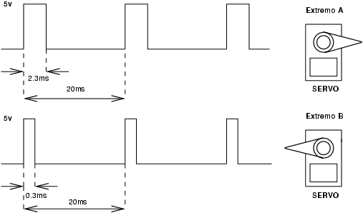
4.4. COMPONENTES INTERNOS DEL ORDENADOR: RELOJ DEL SISTEMA
Circuito eléctrico que genera una serie de impulsos eléctricos que son los que dictan el inicio de cada operación hecha en el ordenador.

Slide 15
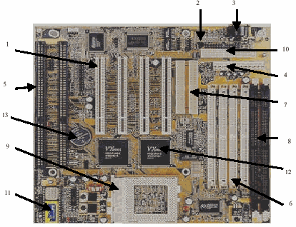
4.5. COMPONENTES INTERNOS DEL ORDENADOR: RANURAS (SLOTS) DE EXPANSIÓN
Son zócalos o conectores dentro de la placa madre preparados para conectar nuevos circuitos integrados que mejoren nuestro ordenador

Slide 16
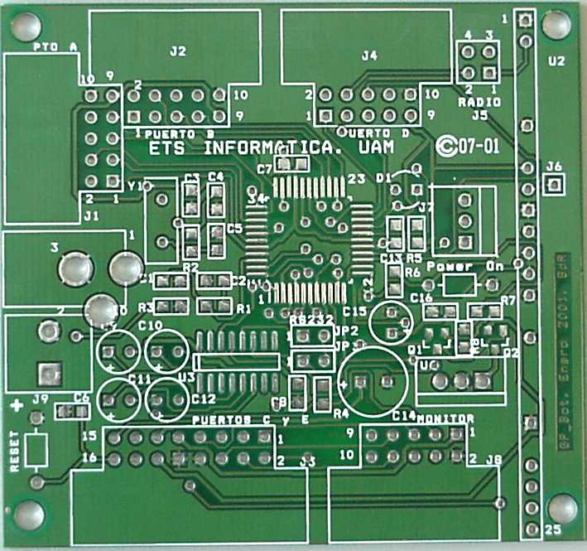
4.6. COMPONENTES INTERNOS DEL ORDENADOR: BUSES
Cualquier cable o pista de cobre en la circuitería interna del ordenador por la que circulan los impulsos eléctricos que simbolizan la información (1 ó 0 si no hay tensión).

Slide 17
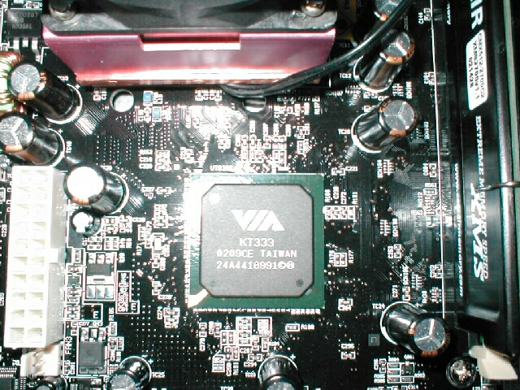
4.7. COMPONENTES INTERNOS DEL ORDENADOR: CHIPSET
Circuito integrado insertado en la placa base que controla las comunicaciones de datos entre los elementos internos del ordenador.

Slide 18
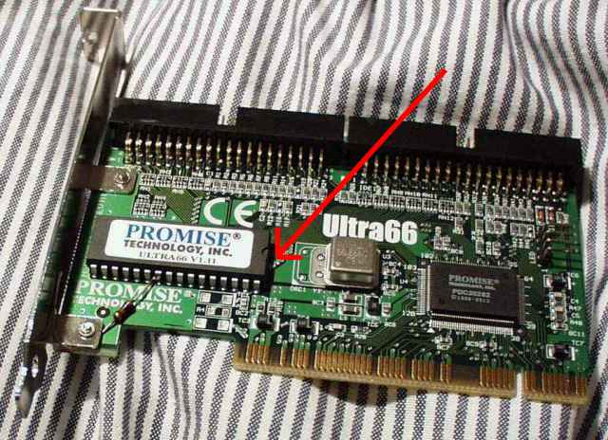
4.8. COMPONENTES INTERNOS DEL ORDENADOR: MEMORIA BIOS
Esta memoria de tipo ROM contiene todos los datos imprescindibles para el funcionamiento básico del ordenador. (Arranque, comunicación con periféricos, etc…).

Slide 19
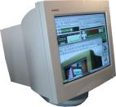
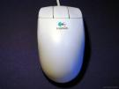
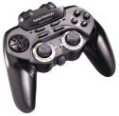

5. PERIFÉRICOS
Denominaremos periférico a cualquier elemento del ordenador cuya misión sea comunicarlo con el exterior.
Los periféricos pueden ser de entrada (teclado, ratón), de salida (altavoces, monitor), o de entrada/salida (E/S) (pad de juegos, impresora con escáner incorporado)…

Slide 20


6. SOFTWARE
Entendemos que el software está relacionado con programas informáticos.
Los programas informáticos son conjuntos de instrucciones ordenadas que se le dan al ordenador.
Distinguimos dos grandes grupos de software: los sistemas operativos y los programas informáticos como tal.

Slide 21

7. PROGRAMAS INFORMÁTICOS.
Un PROGRAMA INFORMÁTICO es un conjunto de instrucciones que se cargan en la memoria del ordenador, de modo que éste las vaya cumpliendo según se encuentre en unas u otras circunstancias.

Slide 22


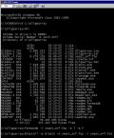
8. SISTEMAS OPERATIVOS
Los SISTEMAS OPERATIVOS son conjuntos de programas que controlan directamente el funcionamiento de un ordenador.
Los SISTEMAS OPERATIVOS más comunes en España son los de tipo Windows:
Unix:
Y hasta hace un tiempo, el MS-DOS:

